Slide 1
Тема
Производственные фонды и их использование

Slide 2
Вопросы (лекция 2)
3. Износ и амортизация основных производственных фондов
4. Система показателей использования основных производственных фондов
5. Пути улучшения использования основных производственных фондов
6. Экономическая характеристика, состав и использование оборотных средств

Slide 3
3. Износ и амортизация основных производственных фондов

Slide 4
Экономическая сущность износа ОПФ
постепенная утрата ими своей потребительной стоимости и стоимости, которая переносится на вновь созданный продукт.
На продукт переносится часть стоимости основных фондов, размер которой определяется величиной износа.

Slide 5
Физический (материальный) износ ОПФ
Утрата технико-эксплуатационных свойств (прочности, надежности, способности выполнять определенные функции)

Slide 6
Моральный износ основных фондов
Обесценивание, утрата стоимости независимо от физического состояния вследствие НТП.

Slide 7
Первая форма морального износа
Средства труда той же конструкции производятся дешевле в связи с совершенствованием методов их производства.

Slide 8
Вторая форма морального износа
Следствие создания новых, более производительных и экономичных средств труда.
Эти фонды целесообразно заменить новыми, несмотря на их физическую пригодность к дальнейшей эксплуатации.

Slide 9
Замена морально устаревшего оборудования более совершенным является экономически целесообразной, если эта замена позволяет повысить производительность труда, снизить себестоимость продукции по сравнению с такими же показателями при использовании старой техники.

Slide 10
Амортизация - это
процесс возмещения стоимости ОПФ по мере их износа, производимый путем перенесения стоимости изношенных фондов на себестоимость создаваемой продукции.
Таким образом, износ основных фондов является предпосылкой амортизации.

Slide 11
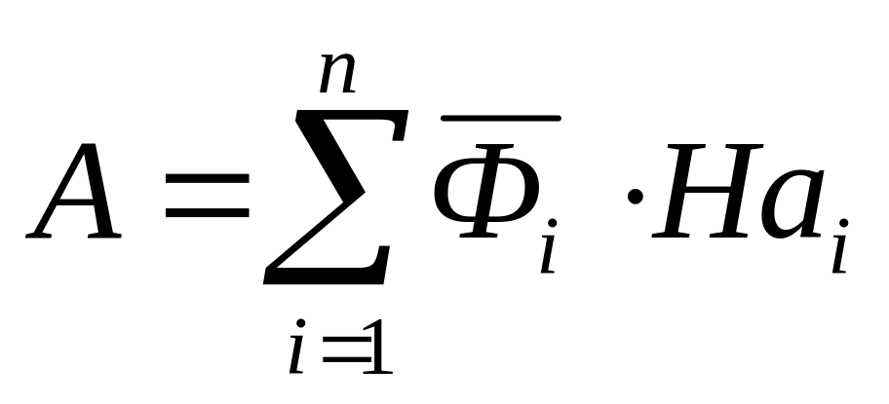
Сумма амортизационных отчислений
определяется от среднегодовой стоимости основных фондов (Ф) в установленном проценте, который представляет собой норму амортизации (На)

Slide 12
Норма амортизации
Это размер годовых амортизационных отчислений по конкретному виду основных фондов, выраженный в процентах к их стоимости.

Slide 13
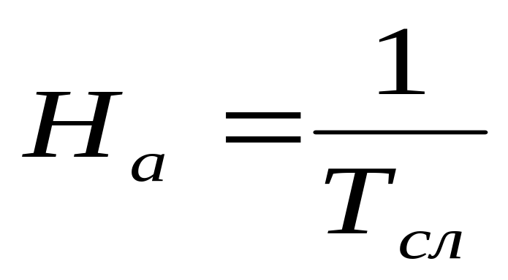
Расчет нормы аммортизации

Slide 14
Важно правильно установить нормы амортизации.
Завышение их приводит к повышению себестоимости, снижению прибыли и рентабельности, а при занижении не хватает средств на возмещение износа основных фондов.

Slide 15
4. Система показателей использования основных производственных фондов

Slide 16
1. Натуральные показатели: учитывают особенности основных фондов и их использования в конкретных подотраслях связи
2. Стоимостные - являются едиными для различных подотраслей и организаций связи

Slide 17
Натуральные технико-экономические показатели
показатели освоения проектных мощностей вводимых в действие организаций связи;
показатели задействования оборудования, средств и сооружений связи;
показатели использования оборудования и каналов связи.

Slide 18
Обобщающие стоимостные показатели
применяются для анализа и планирования использования всей совокупности ОПФ операторов, подотрасли и отрасли связи в целом.

Slide 19
Фондоотдача
Основной показатель эффективности использования всей совокупности ОПФ.
Экономическая сущность фондоотдачи состоит в том, что она характеризует производительность единицы стоимости основных фондов в единицу времени (принято год).

Slide 20
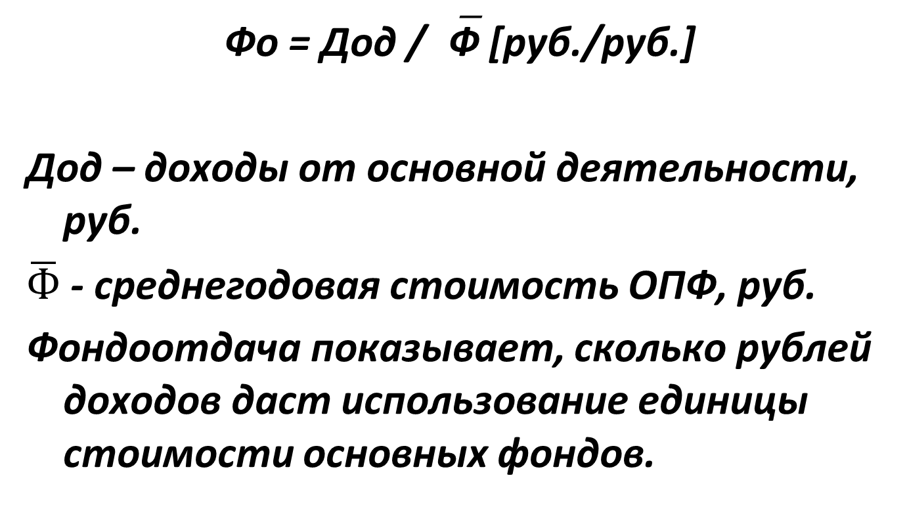
Показатель фондоотдачи (Фо)

Slide 21
Фондоемкость
Показатель, обратный фондоотдаче
Фе = 1 / Фо;
Фе =‾Ф / Дод [руб./руб.]
Он показывает, сколько рублей основных фондов используется для получения единицы (1 руб.) доходов связи.

Slide 22
Предприятия повышают Фо
Условная экономия ОПФ
ΔФусл = ‾Ф₀ × I_{Дод} -‾Ф₁ ;
Прирост доходов за счет повышения Фо
ΔДод_{Фо} = Дод₁ – Дод₀ × I_{‾ф} .

Slide 23
Существенное влияние на уровень использования основных фондов оказывает обеспеченность этими фондами и технического уровня производства.

Slide 24
Фондовооруженность(Фв)
Характеризует обеспеченность или вооруженность труда основными фондами и определяется отношением среднегодовой стоимости ОПФ к среднесписочной численности работников связи основной деятельности:
Фв = ‾Ф /‾Ч [руб./чел.]

Slide 25
Фондовооруженность показывает, сколько основных фондов (в рублях) приходится на одного работника.
Использование ОПФ влияет на другие экономические показате­ли деятельности предприятий, такие как производительность труда Птр; себестоимость единицы работ С; рентабельность Р.

Slide 26
Важнейший экономический показатель эффективности труда Птр можно представить как
Птр = Фо × Фв

Slide 27
5. Пути улучшения использования основных производственных фондов

Slide 28
Экономическое значение основных фондов как средств труда в повышении эффективности производства определяется их ролью в реализации достижений научно-технического прогресса для роста производительности труда, расширения масштабов производства, улучшения качеств услуг связи.

Slide 29
Пути улучшения использования ОПФ
внедрение новой, экономически эффективной техники, техническое совершенствование и модернизация оборудования;
повышение задействования и использования действующих средств, оборудования и сооружений;
повышение квалификации обслуживающего персонала;

Slide 30
Пути улучшения использования ОПФ
совершенствование структуры основных производственных фон­дов и ускорение их обновления;
ускорение и повышение эффективности освоения производственных мощностей и введенных в действие сооружений связи;

Slide 31
Пути улучшения использования ОПФ
повышение качества ремонта и профилактики оборудования связи;
повышение квалификации обслуживающего персонала;
создание системы управления использованием ОПФ.

Slide 32
6. Экономическая характеристика, состав и использование оборотных средств

Slide 33
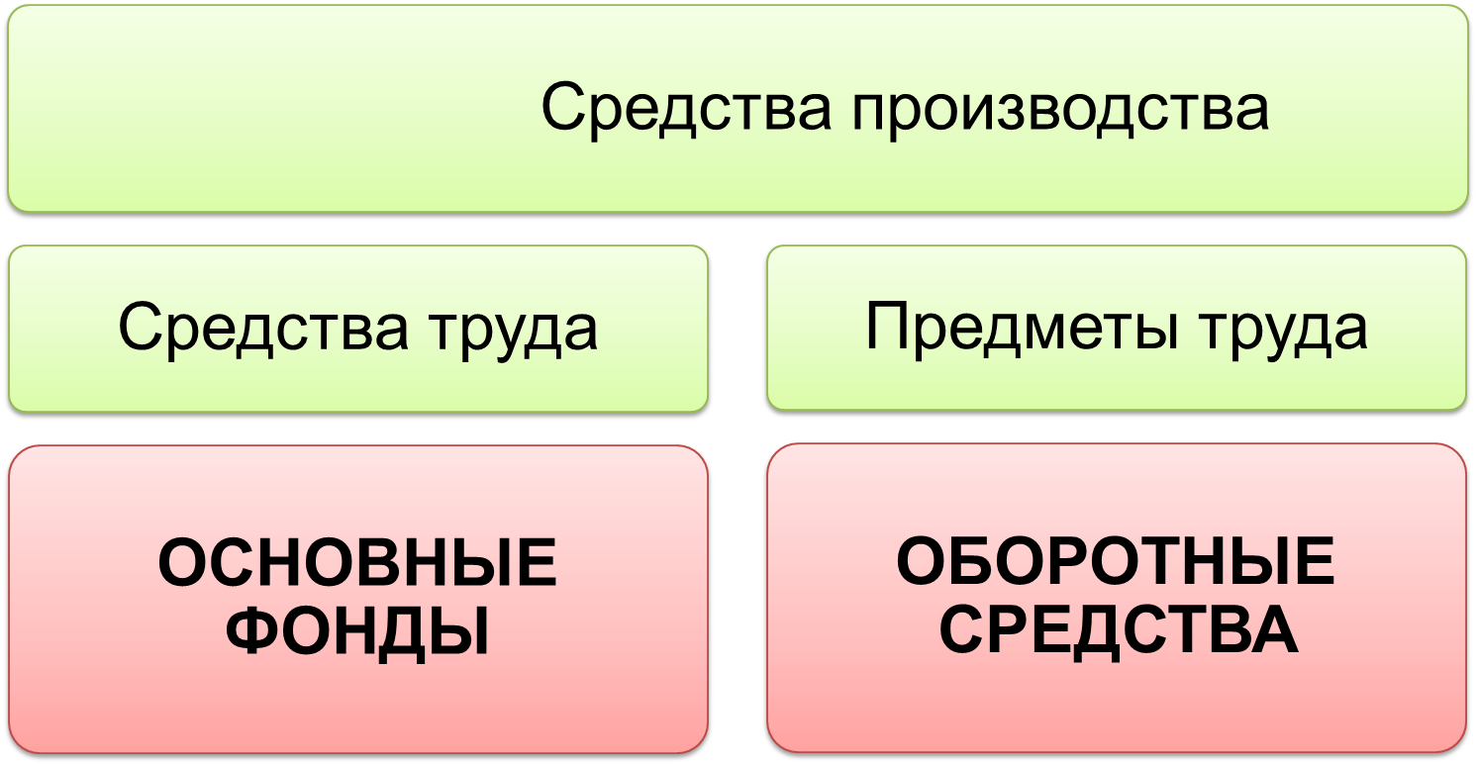
!
ПОВТОР
ПРОИЗВОДСТВЕННЫЕ ФОНДЫ

Slide 34
Оборотные средства
!
ПОВТОР
Участвуют в производственном цикле один раз
Изменяют свою натурально-вещественную форму
Полностью потребляются и переносят свою стоимость сразу на стоимость создаваемых услуг
Замена сразу после потребления, за счет средств оператора связи

Slide 35
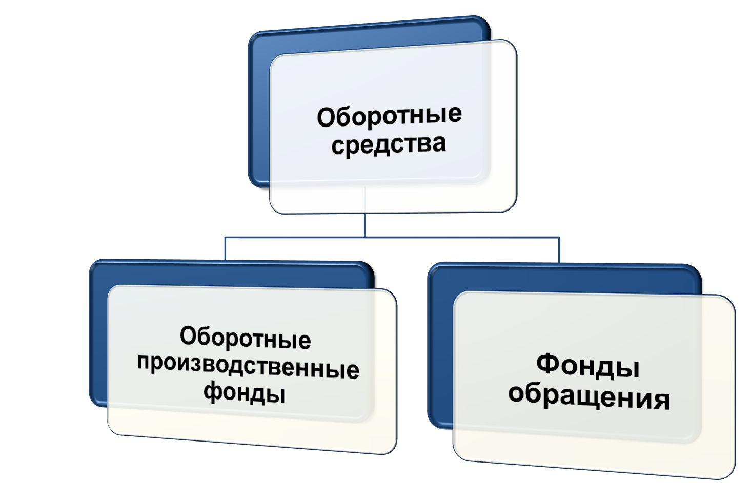

Slide 36
Оборотные производственные фонды
Непосредственно заняты в сфере оказания услуг связи.
К ним относятся запасы вспомогательных материалов, запасные части для ремонта оборудования, топливо, малоценные и быстроизнашивающиеся предметы.

Slide 37
Фонды обращения
Денежные средства организаций связи на расчетных счетах и в кассе, средства вложенные в готовую продукцию неосновной деятельности, дебиторскую задолженность и др.

Slide 38
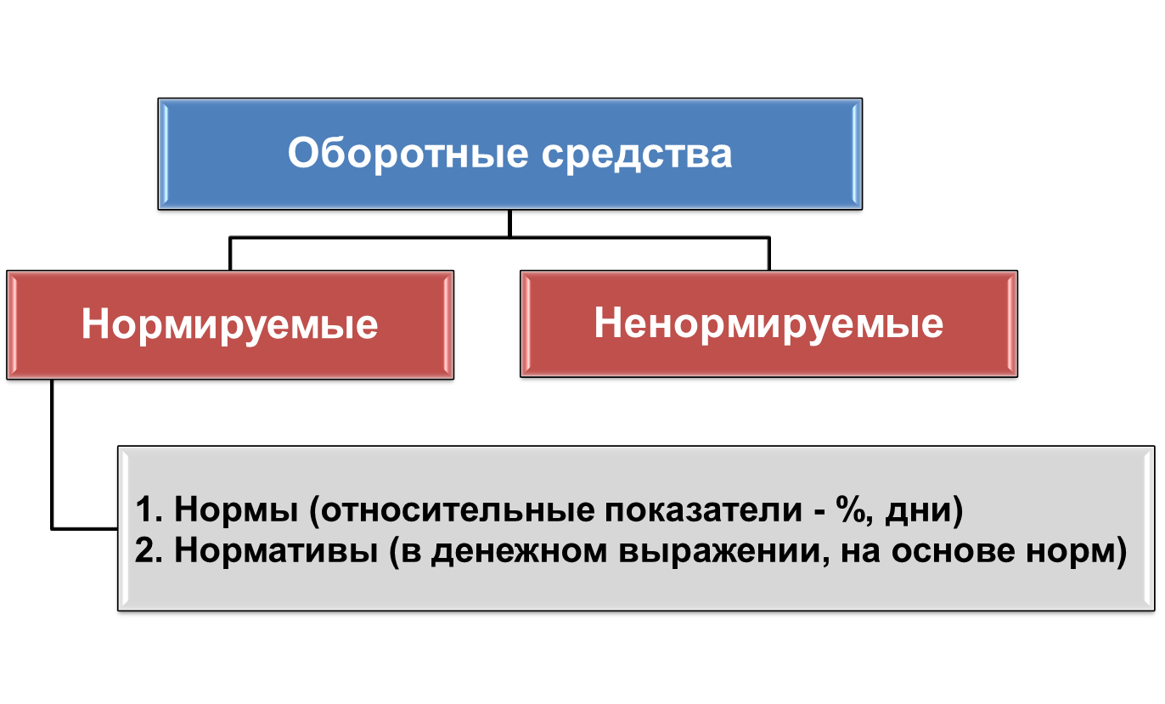

Slide 39
!
ВАЖНО
Исходя из экономического содержания оборотных средств, эффективность их использования характеризуется показателями оборачиваемости.

Slide 40
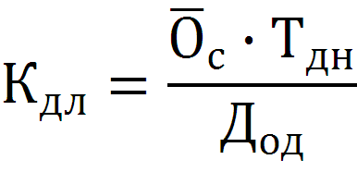
Коэффициент длительности одного оборота
[дн]
О_{С} – средняя стоимость оборотных средств за рассматриваемый период (год, квартал);
Т_{ДН} – число дней в периоде (год – 360, квартал – 90, полгода - 180).

Slide 41
!
ВАЖНО
Чем меньше продолжительность одного оборота оборотных средств в днях, тем меньше их требуется для оказания данного объема услуг и получения данной величины доходов.

Slide 42
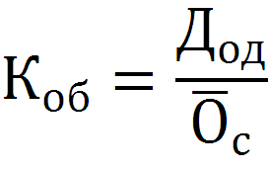
Коэффициент оборачиваемости
[об]
Показывает объем доходов в рублях, полученный в расчете на 1 руб. средней стоимости оборотных средств.

Slide 43
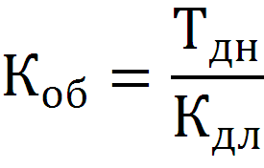
Коэффициент оборачиваемости
По сути - число оборотов оборотных средств в течение рассматриваемого периода:
[об]
Чем выше значение коэффициента, тем эффективнее используются оборотные средства.

Slide 44
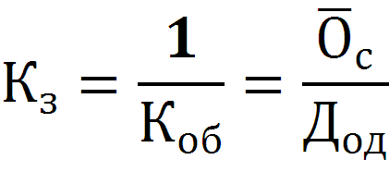
Коэффициент загрузки ОС
[руб.]
показывает сумму ОС (в руб.), затраченных на создание услуг, стоимостью 1 руб.

Slide 45
!
ВАЖНО
Ускорение оборачиваемости ОС позволяет высвободить часть этих средств из оборота либо получить больше доходов при использовании той же величины оборотных средств.

Slide 46
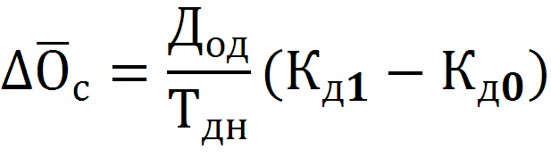
Высвобождение ОС
За счет сокращения длительности одного оборота:

Slide 47

Сумма дополнительных доходов

Slide 48
Направления улучшения использования ОС
Сокращение взаимных неплатежей при взаимодействии с потребителями услуг, поставщиками материальных ресурсов
Внедрение техники и технологии, обеспечивающей экономию материальных и энергетических ресурсов при обслуживании и эксплуатации средств связи

Slide 49
Направления улучшения использования ОС
Совершенствование системы снабжения на основе прямых договоров с поставщиками, комплексности поставок, улучшения качества материалов и запчастей
Закрепление в контрактах с производителями оборудования связи условий его сервисного обслуживания после ввода в эксплуатацию

Slide 50
Направления улучшения использования ОС
Совершенствование нормирования ОС и экономического стимулирования, улучшения их хранения и использования
Своевременная реализация излишков ТМЦ
Экономия материалов, топлива и э/энергии, увеличение сроков службы МБП.

